Slide 1

Выпускается с 1998 года больше 650 видов животных и растений

Slide 2
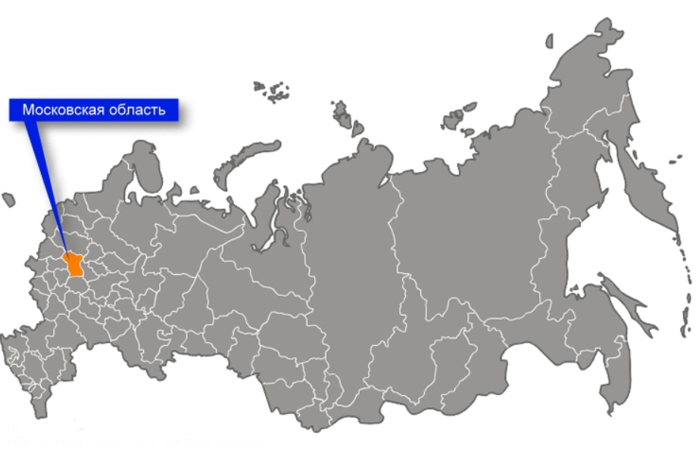
Московская область на карте России

Slide 3
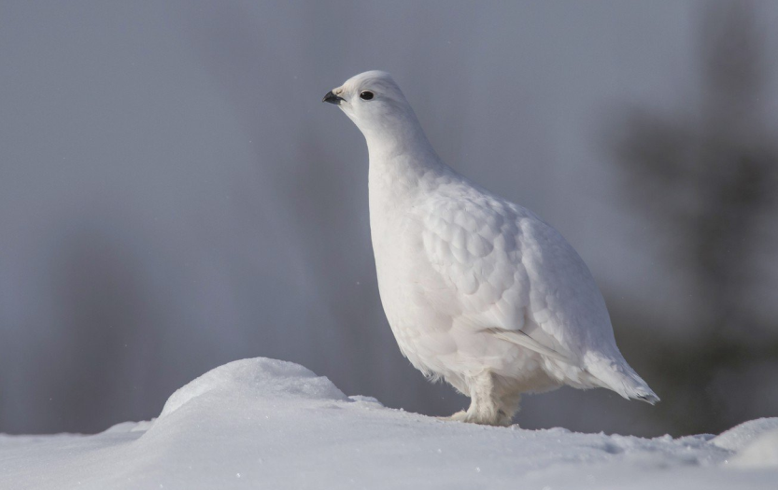
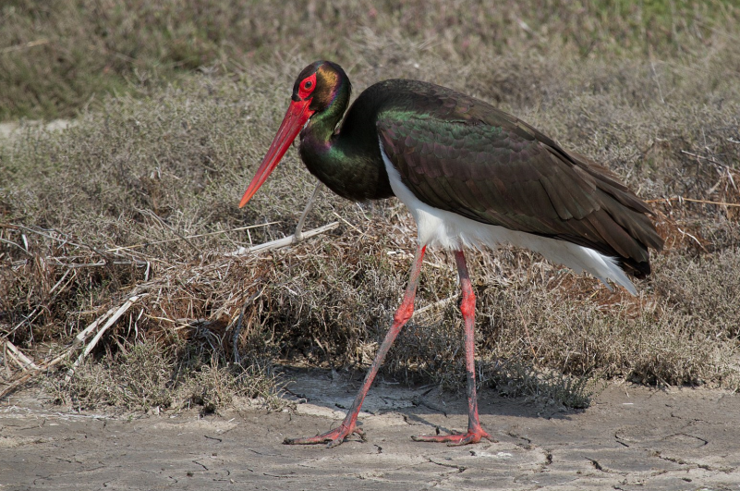
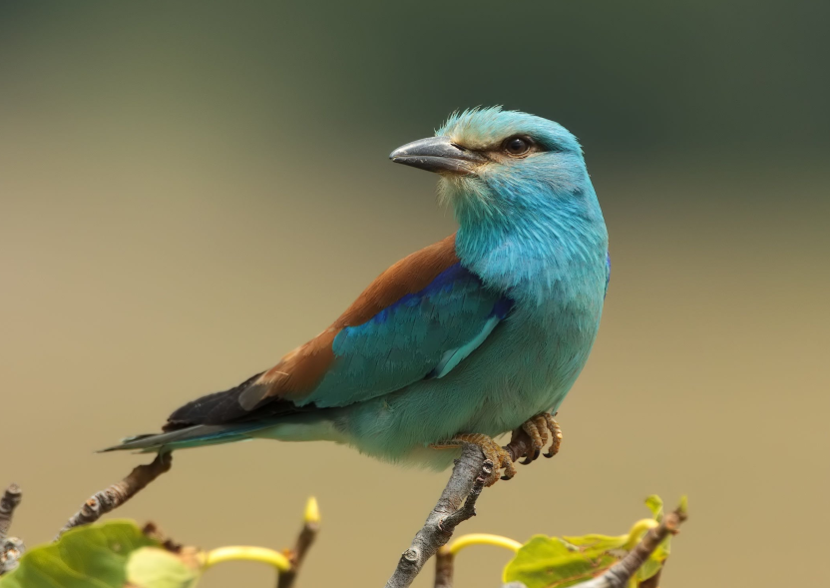
Исчезающие виды птиц московской области
Белая куропатка
Черный аист
сизоворонка

Slide 4
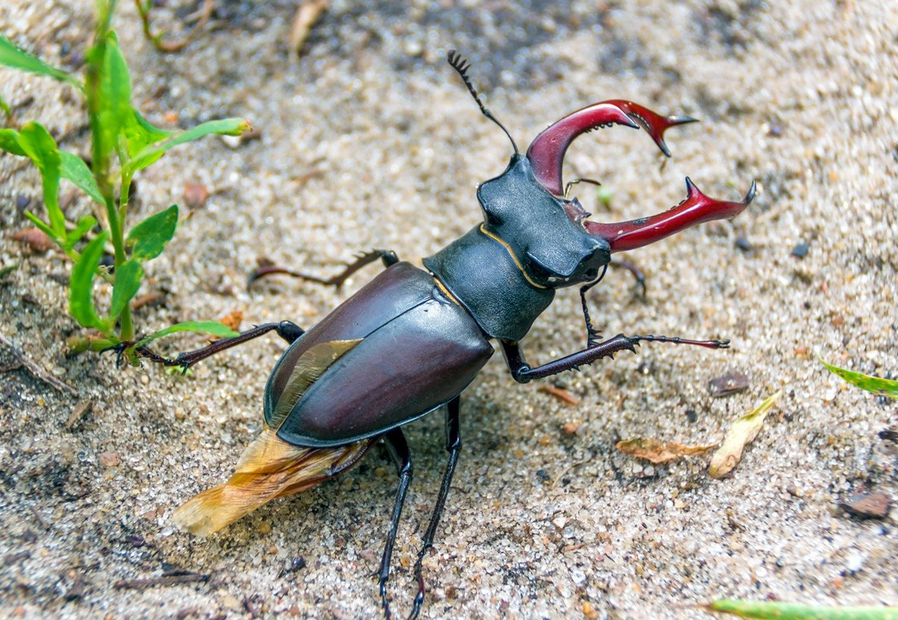
Жук-олень семейство рогачей исчезнувший вид

Slide 5
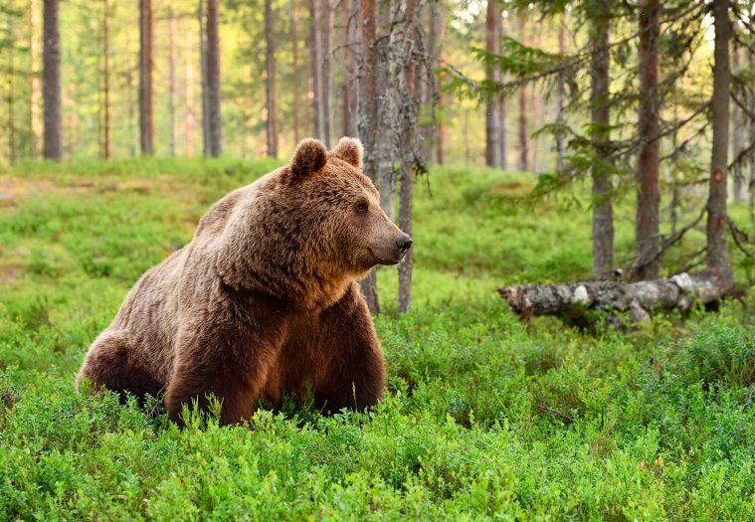
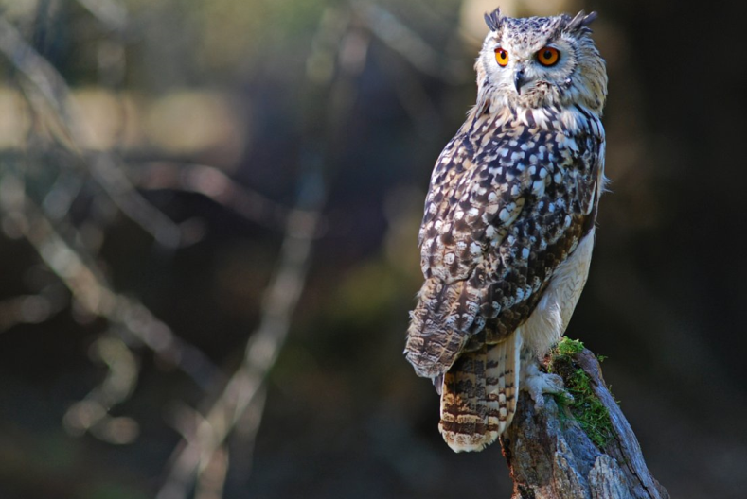
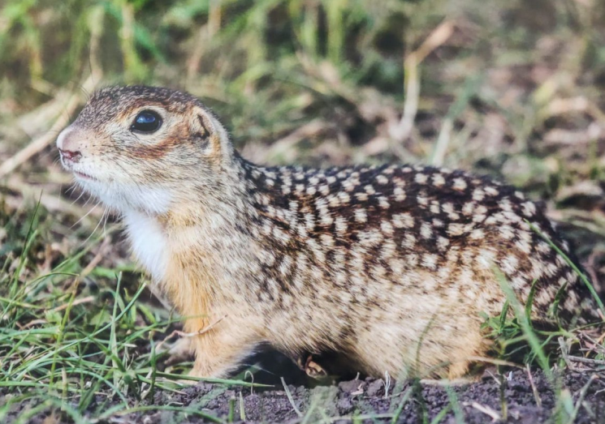
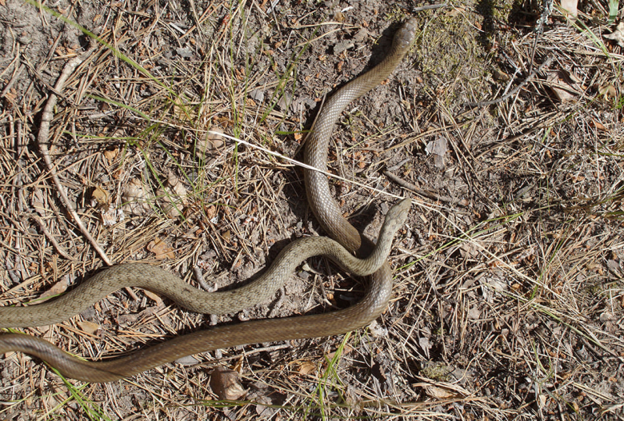
Исчезающие виды животных
бурый медведь
филин
крапчатый суслик
обыкновенная медянка

Slide 6
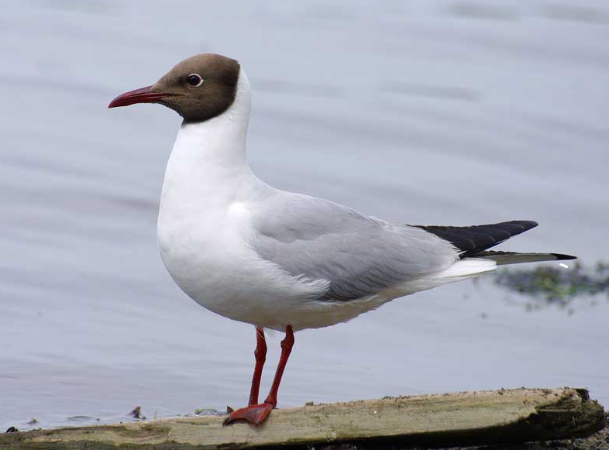
озерная чайка отряд ржанкообразные исчезающий вид

Slide 7
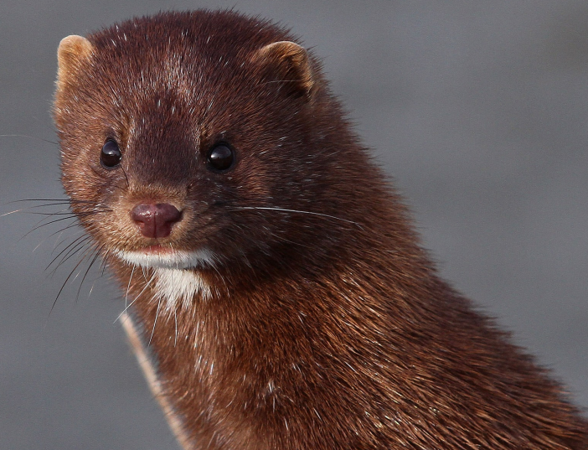
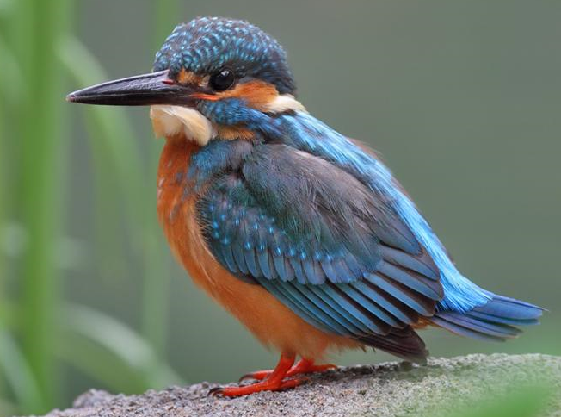
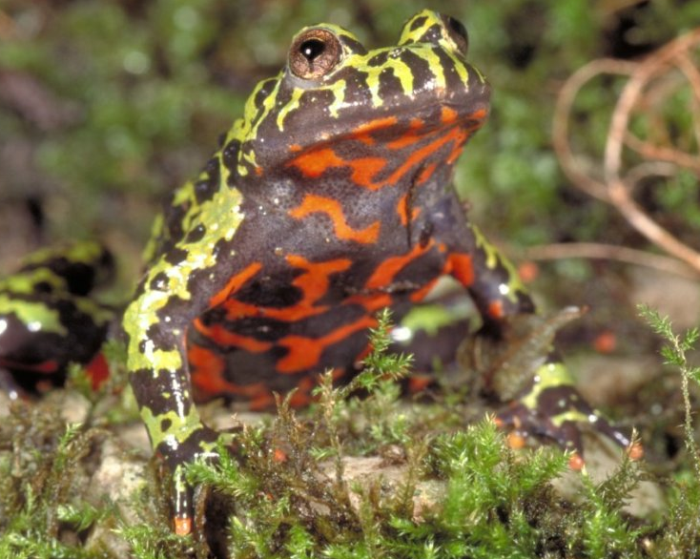
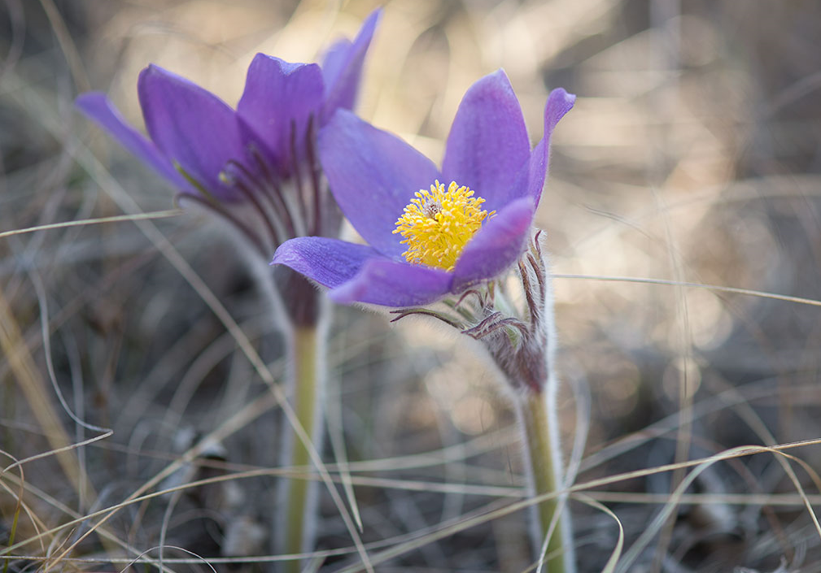
Виды, сокращающиеся в численности
европейская норка
зимородок
краснобрюхая жерлянка
прострел раскрытый

Slide 8
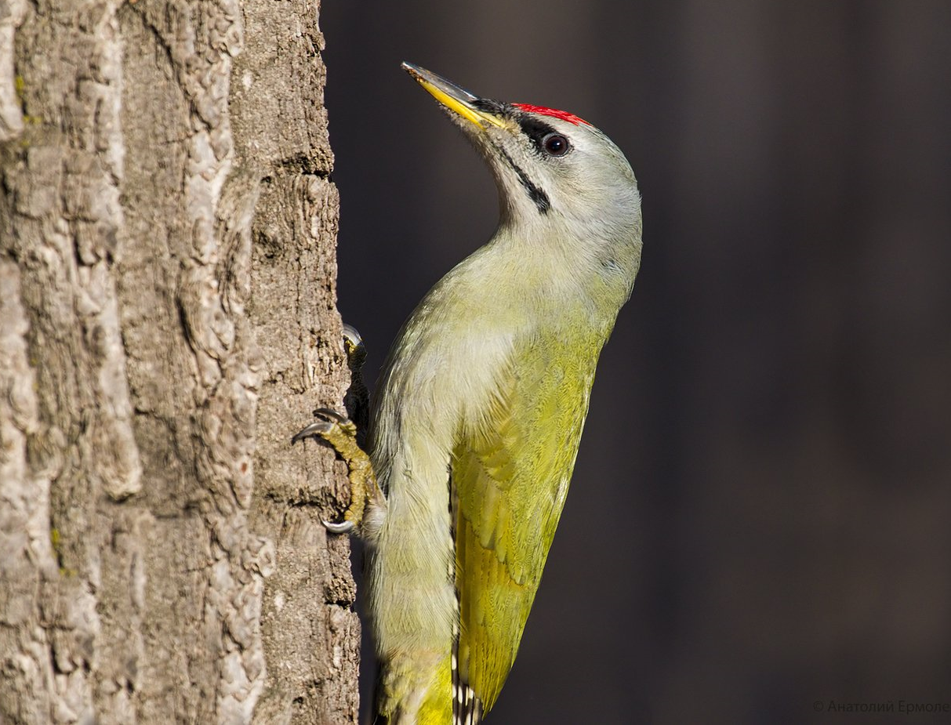
зеленый дятел птица семейства дятловых вид, сокращающийся в численности

Slide 9
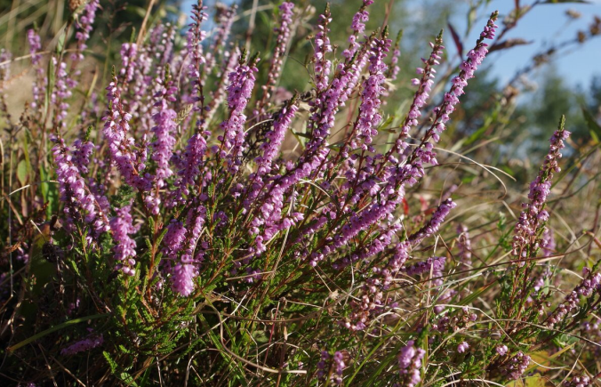
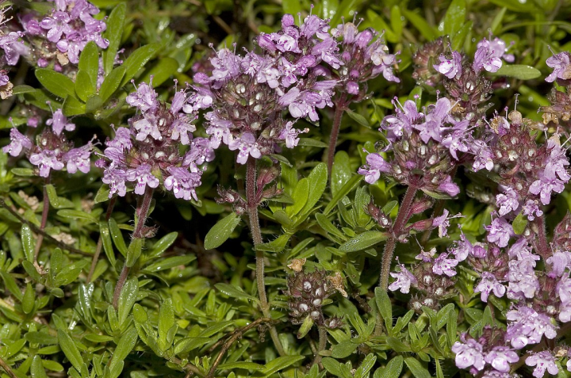
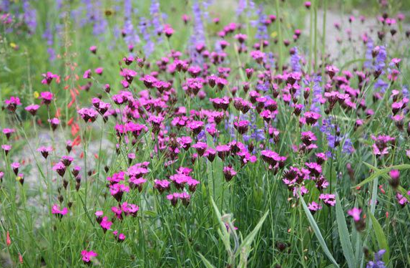
Редкие виды растений московской области
вереск
тимьян
гвоздика андржеевского

Slide 10
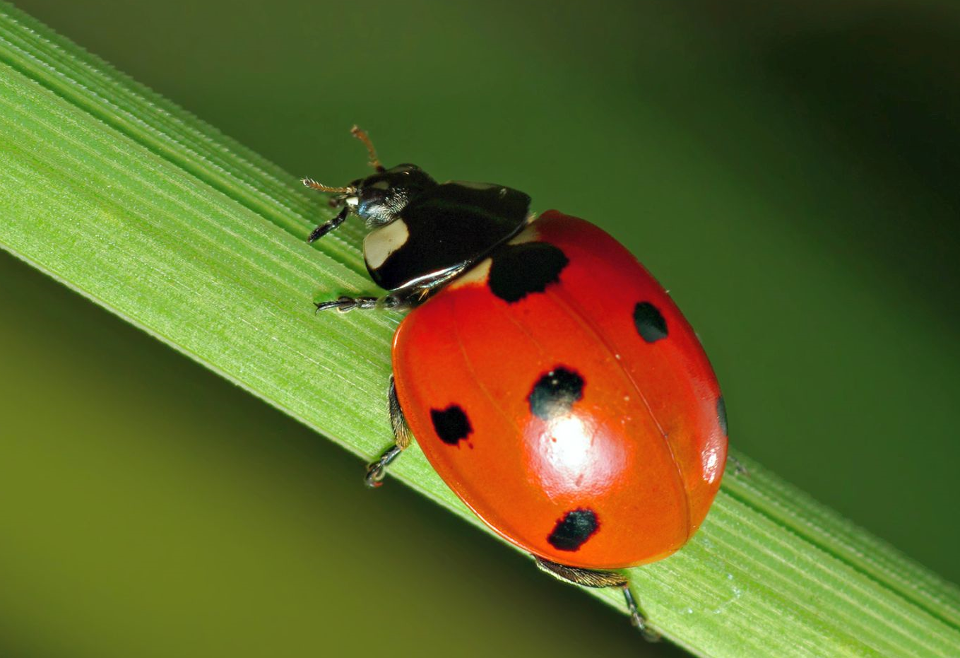
Божья коровка жук отряда жесткокрылых редкий вид

Slide 11






Как защитить

